Slide 1
Energioptimering af boliger
Notes:
Det skal du kunne efter kurset
Skabe et overblik over det aktuelle energiforbrug og den eksisterende bygnings tilstand og energimæssige forhold, ved at indsamle oplysninger, sammenligne med energinøgletal. Eksempelvis oplysninger om husets energiforbrug, bygningstype og alder, opvarmet areal, opvarmningsform, antal beboere og sammensætning.
Finde hovedparten af mulige besparelsesforslag ved at gennemføre et ”tjek” der er en kombination af vurdering af bygningsdelen eller –installationens restlevetid sammenholdt med energiløsninger der kan udføres i forbindelse med eventuel renovering af bygningsdelen/installationen.
Udregne energibesparelserne og konkretisere energitiltaget ved at anvende Videncentrets energiløsninger i dialogen med kunden og i tilbudsfasen.
Drøfte energibesparelsesforslagene med kunden, og sammenholde med kundens ønsker. .

Slide 2
Det du kan efter endt kursus
Skabe et overblik over det aktuelle energiforbrug
Finde hovedparten af mulige besparelsesforslag ved at gennemføre et ”tjek”
Udregne energibesparelserne og konkretisere energitiltaget i dialogen med kunden
Drøfte energibesparelsesforslagene med kunden, og sammenholde med kundens ønsker

Slide 3
Hvorfor spare på energien
CO2 – drivhuseffekt – Klima
2-4 graders temperaturstigning vil ramme 1 mia. mennesker
Forsyningssikkerhed
Usikre stater har ”sidder på” de fossile energier
Økonomi
Den samfundsmæssige og den enkelte boligejers økonomi
Bedre huse – indeklima m.m.
Vurdér hvordan I skal vægte det hos kunden
Notes:
Her nævnes årsagerne til at spare på energien, som det fremgår af kapitel 1.
Klima: Vender vi tilbage til
2 – 4 graders temeparaturstigning rammer 1 mia. mennesker –konsekvenserne for os blive så store, at man har besluttet at gøre noget ved det.
Hvorfor er det lige, at CO2 giver klimaforandringer….se næste slide
Men nok så meget er det forsyningssikkerhed der har være drivkraften
Og dermed økonomi ----
Vi har netop lavet aftale med Rusland om køb af halvdelen af den mængde gas, som vi bruger i DK – med den nye ledning i Østersøen bliver de uafhængige af at sælge gas til de østeuropæiske lande…
Energiteknologi er et område, der kan ske vækst på nu
Desuden er der fordelene ude i boligerne – bedre boliger - ikke kolde vægge og gulve, ikke kuldenedfald osv.
I må selv vurdere hvordan I skal vægte det hos kunden..

Slide 4
Regeringsgrundlaget 2007
Energiforbrug reduceres med 25% til 2025
Bygninger er et af hovedindsatsområder
VE skal øges fra nu 15 % til 30 % i 2030
Energibesparelser på 1,5 % frem til 2020
Befolkningen vil gerne (tænk bare på solceller)
Det er jer – håndværkerne - der skal gennemføre det

Slide 5
Potentialet - mulighederne
40% af energien bruges i bygninger
Der er 23 % besparelser v. moderat renovering af klimaskærm
Gennemføres opgaverne sammen med øvrig renovering er tilbagebetalingstiden kort
Renovering af varmeanlæg og tekniske installationer giver rigtig gode energibesparelser
Hér ligger opgaver for 200 mia.
Notes:
Der skal laves energibesparelser i bygninger, fordi området er så stort. 40 % af energien bruges hér. Og undersøgelser (SBI 2009) viser, at
Vi bruger 40 % af energien på vores bygninger, så der er rigtig store muligheder for at spare på energien hér. Der kan spares 23 af energiforbruget ved at gennemføre en moderat renovering af Danmarks bygninger. Hér ligger opgaver for knap 200 mia. kr! Det drejer sig om isolering og udskiftning af vinduer og døre. Hvis man vælger at gennemføre nogle af disse energibesparende foranstaltninger sammen med planlagte forbedringer, ja så er energirenoveringen tjent hjem på 4 år! Så det er vigtigt at gøre det energirigtigt, når der alligevel skal renoveres. Så en modernisering bliver til en energimodernisering. Hér hjælper energivejlederuddannelsen dig på vej.
Ser man på jeres kollegers, installatørernes fagområde, ja så kan der spares 13 % på energiforbruget til opvarmning og varmt vand på de tekniske installationer. Og hér er tilbagebetalingstiden så kort som 6 år – og det er selvom renoveringen ikke sker sammen med nødvendig udskiftning og vedligehold.
Dette kursus kan hjælpe jer til at spotte disse besparelser når I er ude på andre opgaver hos kunden – og overbevise hende om, at der skal energirenoveres.
Den renovering, som der gennemføres nu, skal måske holde i 40 år! Derfor er din opgave – som kundens foretrukne sparringspartner – at tilbyde kunden en energirigtig løsning, som giver dem energibesparelser år efter år. De huse der renoveres i dag, skal konkurrere med bygninger, der bygges ikke bare i .h.t. det nuværende bygningsreglement (BR08,) men i.h.t. de kommende bygningsreglementer, som i 2010 medfører 25 % reduktion i energiforbruget i forhold til BR-08, og 2015 50% reduktion, og i 2020 75 % reduktion af energiforbruget i forhold til det nuværende bygningsreglement. Dvs. at et hus på 130 m2 skal kunne opvarmes med 400 liter olie årligt!

Slide 6
Energiforbrug til bygningsdrift
75% af energien i enfamiliehusene bruges til opvarmning besparelser her kræver indgriben i klimaskærmen
Notes:
Energiforbruget til enfamiliehuse udgør ca. havldelen af det samlede energiforbrug til bygninger, 16 % går til etageboliger og 17 % til handel service mens det offentlige og industri står for ca. 9% hver.
Der ligger altså et stort besparelsespotentiale og venter i enfamiliehusene, og samtidig er det relativt ”nemt” (billigt) at gennemføre besparelserne hér.
I hver enkel husholdning bruges 75 % af energien på varme og andre 11 % på varmt brugsvand, mens elektricitet står for 11 %. Hvis boligejerne virkelig vil gøre noget ved deres energiforbrug, så er der altså ingen vej udenom at forbedre boligens klimaskærm og/eller varmeanlæg.

Slide 7
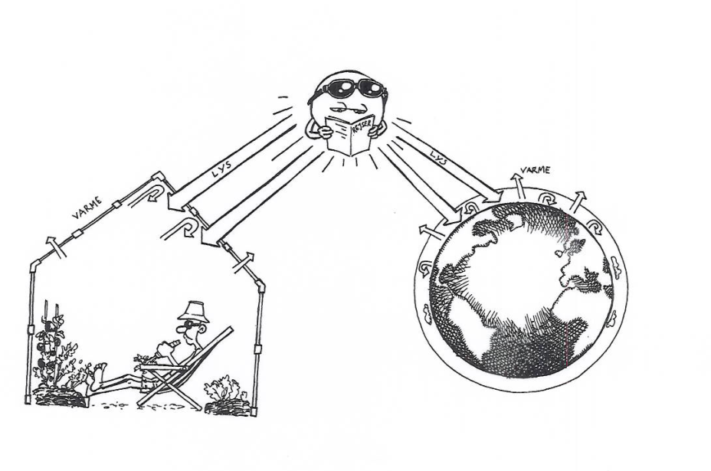
Hvorfor klimaforandringer?
Fossile brændsler udleder CO2 ved afbrænding
CO2 lægger sig som en dyne i atmosfæren
Drivhusgasser tillader solens kortbølgede stråling at passere, mens langbølget varmestråling holdes inde
Notes:
Der er som sagt mange grunde til at spare på energien. Men det allervigtigste lige nu er, at afbrænding af fossile brændsler, kul olie og gas frigiver CO2, som er en såkaldt drivhusgas. Drivhusgasser ligger som en dyne i atmosfæren, og lader – som drivhusglas – solens kortbølgede stråling komme ind, mens den kun i begrænset omfang lader den langbølgede varmestråling, som solenergien omdannes til i atmosfæren, slippe ud igen. Dette er drivhuseffekten. Uden drivhuseffekten ville her være minus 15 grader på jorden, og liv som vi kender det, ville ikke være muligt. Under normale tilstande ryger der ligeså meget varme ud i rummet, som der kommer ind fra solen. Men gennem de sidste 100 år er koncentrationen af CO2 i atmosfæren steget i takt med afbrændingen af fossile brændsler, med det resultat, at varmen ikke kan slippe ud, og her er i gennemsnit blevet 0, 8 grad varmere. Det har allerede medført ændringer i klimaet, så livsvilkårene er blevet vanskeligere for en række lande. Men hvad værre er: Hvis ikke vi reducerer udslippet af CO2 meget kraftigt, vil temperaturen stige mellem 4 og 6 grader. Alverdens forskere vurderer, at det er nødvendigt at holde temperaturstignigner under 2 grader, hvis jordens befolkning skal kunne indrette sig på klimaforandringerne.

Slide 8
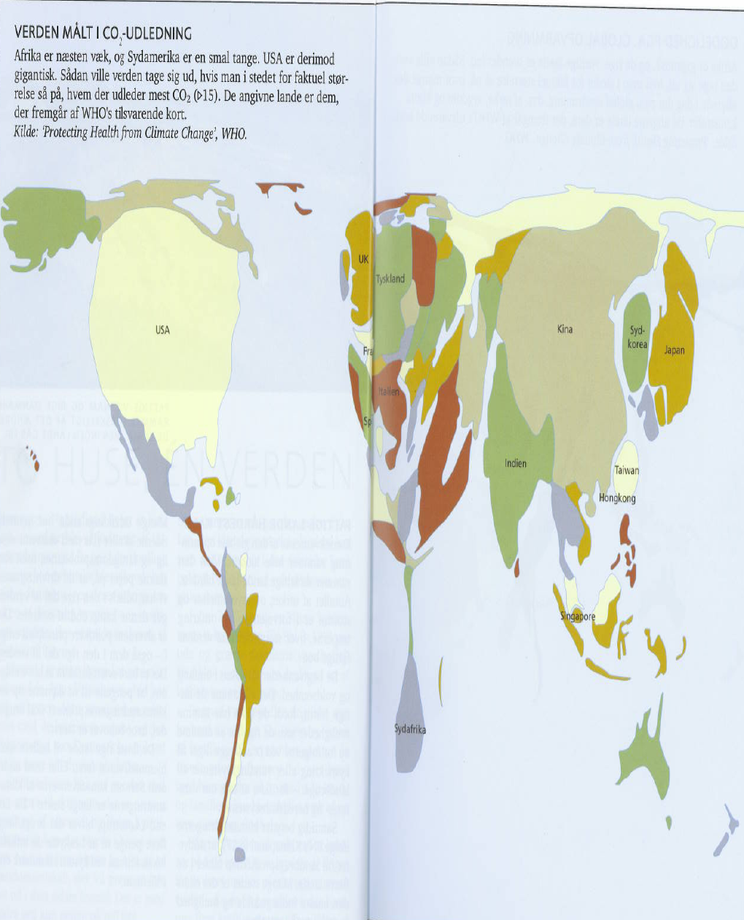
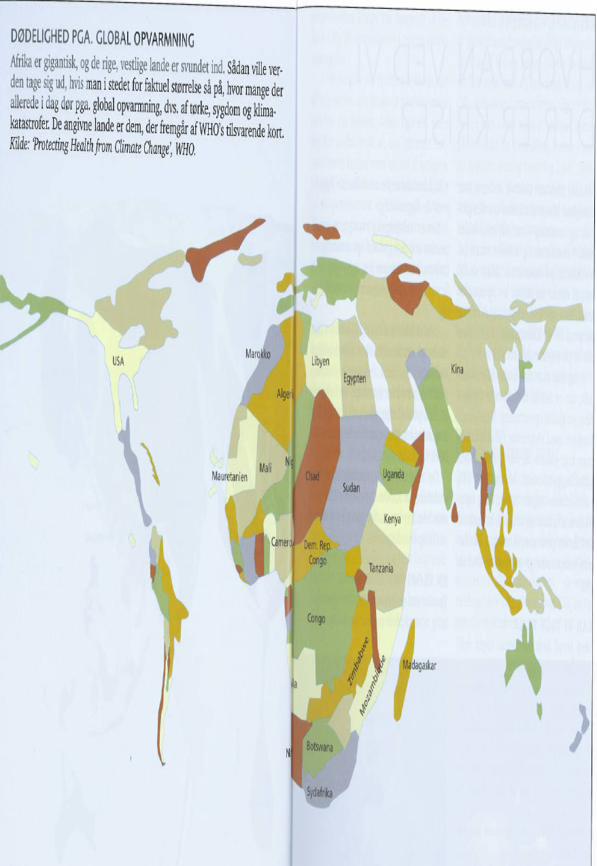
Notes:
Klimaforandriner rammer skævt
Hvad sker der når temperaturen stiger: En ting er de stigende temeraturer på land og i luften, som medfører at mennesker på den varmeste del af kloden får vanskeligere livsvilkår, og at man på andre områder skal indrette sig på hastige klimaforandringer. Speciel i de arktiske egne går det hurtigt: En stor del af isen er smeltet, og når isen ikke mere reflekterer solstrålingen bliver den til varme i havet, og så går det for alvor stærkt med opvarmningen.
Havene optager i det hele taget en stor del af varmen, dette medfører kraftigere fordampning, og dermed ”voldsommere” vejr: Kraftigere regn, storme og orkaner.

Slide 9
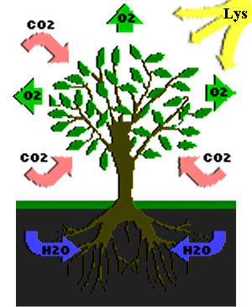
Hvorfor CO2-udslip fra fossile brændsler
Planter skabes v. fotosyntesen:
6 CO2 + 12 H2O + lysenergi
= C6H12 + 6O2 + 6 h2O
Kultveilte og vand bliver under påvirkning
af sollys til glukose, ilt og vand.
Notes:
Hvorfor CO2-udslip fra fossile brændsler
Olie, kul og gas er rester af smådyr og planter, som levede for mange millioner af år siden.
Og planter er jo skabt i fotosyntesen, en proces, hvor planten omsætter sollys, kuldioxid og vand H2O til sukker og ilt. Sukkret bruges som byggestof i planten og ilten frigives til luften. Tilbage i planten er kulstoffet fra sukkeret. Dyr som spiser planter indeholder således også kulsstof.
Fotosyntesen:
6 CO2 + 12 H2O + lysenergi = C6H12 + 6O2 + 6 h2O
Kultveilte og vand bliver under på virkning af sollys til glucose, ilt og vand.
Lagene af døde dyr og planter er gennem årene blevet så tykke, at tryk og temperaturer er steget meget i de nederste lag, og dermed var betingelserne tilstede for at dyre- og planteresterne blev omsat til kul olie og gas. I havet var der flest smådyr – de er belvet til gas og olie, mens planterne blev lagret på land, og er blevet til kul. Sammen betegnes kul, olie og gas for fossile brændsler. Da olie kul og gas består af rester fra dyr og planter er der en meget stor mængde kulstof bundet i det. Når man så afbrænder de fossile brændsler går kulstoffet i forbiindelse med ilt og danner CO2. Dvs. på 100 år har vi sluppet kulstof fri, som har ligget i jorden i millioner af år, og derfor er koncentrationen af CO2 i atmosfæren steget fra 280 ppm før industrialiseringen til 350 ppm nu.

Slide 10
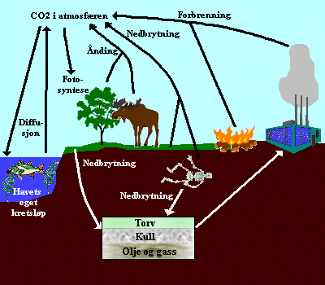
Hvorfor CO2-udslip fra fossile brændsler
Kul, olie og gas er fossiler af dyr og planter
Koncentrationen af CO2 i atmosfæren steget fra 280 ppm før industrialiseringen til 350 ppm nu.
Notes:
Lagene af døde dyr og planter er gennem årene blevet så tykke, at tryk og temperaturer er steget meget i de nederste lag, og dermed var betingelserne tilstede for at dyre- og planteresterne blev omsat til kul olie og gas. I havet var der flest smådyr – de er blevet til gas og olie, mens planterne blev lagret på land, og er blevet til kul. Sammen betegnes kul, olie og gas for fossile brændsler. Da olie kul og gas består af rester fra dyr og planter er der en meget stor mængde kulstof bundet i det. Når man så afbrænder de fossile brændsler går kulstoffet i forbindelse med ilt og danner CO2. Dvs. på 100 år har vi sluppet kulstof fri, som har ligget i jorden i millioner af år, og derfor er koncentrationen af CO2 i atmosfæren steget fra 280 ppm før industrialiseringen til 350 ppm nu.

Slide 11
Hvor meget CO2
Naturgas: 0,205 kg CO2 pr. kWh
Fyringsolie: 0,267 kg CO2 pr. kWh
Fuelolie: 0,281 kg CO2 pr. kWh
Fjernvarme: 0,130 kg CO2 pr. kWh
Elektricitet: 0,547 kg CO2 pr. kWh
Træ: 0,446 kg CO2 pr. kWh
Tal for fjernvarme og el er gennemsnitstal for Danmark
I et kilo olie er 2,67 kg. CO2 – hvordan det?
- jo, fordi C binder med luftens ilt O2 – og bliver til CO2!
Notes:
I et kilo olie er 2,66 kg. CO2 – hvordan det – jo, fordi C binder med luftens ilt O2 – og bliver til CO2!
Som I ser ovenfor, så bliver der relativt mere CO2 i forhold til vand, når man afbrænder olie end når man afbrænder gas. I nedenstående tabel ser I hvor meget CO2, der udledes for hver kWh, der er i de forskellige brændsler. Grunden til at der frigives flere kilo CO2 ved afbrænding af fossile brændsler, end selve brændslet vejer er , (det kan I se, når vi har haft kapitlet om enheder, energi m.m.) at det er luftens ilt, der bindes til kulstoffet og danner CO2.
Hvor meget CO2 indeholder:
Naturgas: 0,205 kg CO2 pr. kWh
Olie: 0,266 kg CO2 pr. kWh
Fjernvarme: 0,13 kg CO2 pr. kWh (gennemsnit for danmark)
Elektricitet: 0,547 kg CO2 pr. kWh (gennemsnit for danmark)

Slide 12
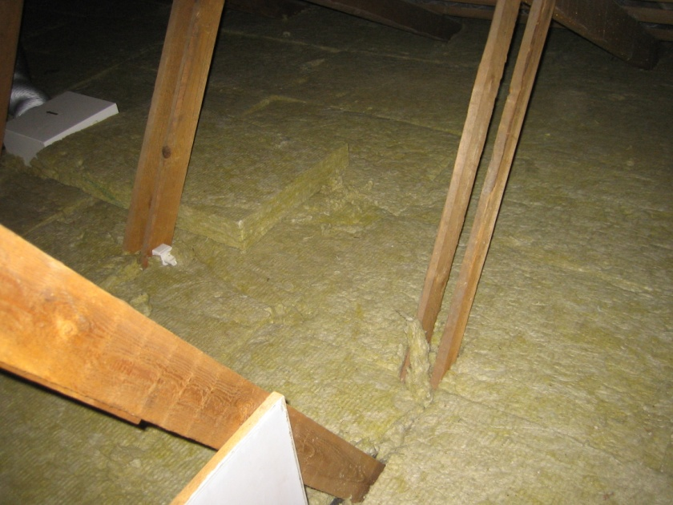
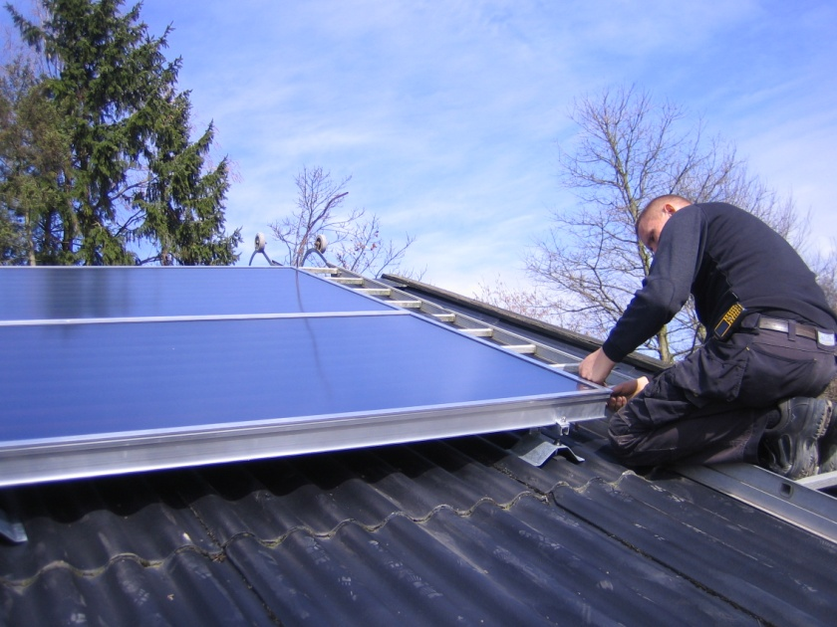
Hvad kan vi gøre
Spare på energien
Bruge vedvarende energi
Notes:
Planter optager den samme mængde CO2, under opvæksten, som de frigiver ved forbrænding, - dermed kaldes de CO2- neutrale. Biobrændsel som brænde eller træpiller er CO2- neutralt. Set over milliarder af år kan man godt sige at fossile brændsler er CO2 –neutralt. Problemet er imidlertid at vi gennem 100 år har frigivet alt det CO2, som er lagret over millioner af år. Vi har grebet ind i det geologiske kredsløb, som løber over millioner af år, og har ført CO2 over i det biologiske kredsløb, som gennemløbes i løbet af dage eller år. Forskere har i over 100 år nøje forudsagt de konsekvenser, som er målbare i dag: Forøgelse af CO2koncentrationen med klimaændringer til følge. Der er nu bred enighed om at klimaændringerne er menneskeskabte, og at det også er mennesker, der skal løse problemerne. I modsætning til så mange andre katastrofer kan vi nemlig gøre noget ved det: Enten spare på den fossile energi, eller benytte vedvarende energi i stedet. Og hér kommer I som energihåndværkere ind i billedet.

Slide 13
Kompendium indhold
Kap. 1 – baggrund og hvorfor
Kap. 2 – indhold af kompendium
Kap. 3 – energi og effekt
Kap. 4 – vurdering af bygningers energiforbrug
Kap. 5 – lokaliser energibesparelser
Kap. 6 – energibesparelser ved renovering af klimaskærm

Slide 14
Kompendium indhold
Kap. 7 – tekniske installationer
Kap. 8 – link til energiløsninger
Kap. 9 – hvorfor energirenovere
Kap. 10 – pakkeløsninger
Kap. 11 – hvad nu/handlingsplan
Kap. 12 – diverse bilag

